Slide 1
Соляная пещера в Архангельске
ArcticSalt

Slide 2
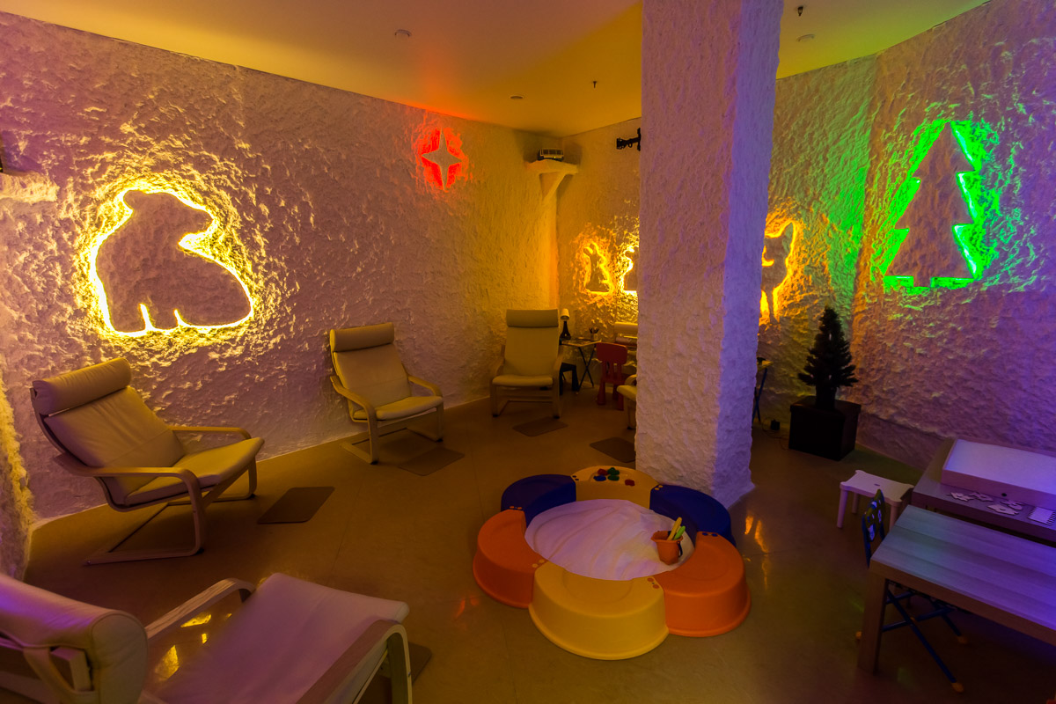
Соляная пещера ArcticSalt открыла свои двери в ноябре 2021 года и на 01 февраля 2023 г.нашими клиентами стали уже более 1200 человек

Slide 3
Цель создания проекта
Сохранение здоровья детей и взрослых жителей Крайнего севера и приравненных к ним местностей;
Поддержка детского иммунитета;
Безмедикаментозное оздоровление;
Реабилитация после перенесенных заболеваний верхних дыхательных путей, лор-заболеваний, ковид, сердечно-сосудистой и кожной систем;
Нормализация психо-эмоциоанального состояния;
Налаживание детско-родительских отношений.

Slide 4
Актуальность проблемы
Специалисты говорят о том, что в районах Крайнего Севера и приравненных к ним местностям очень низкая ионизация воздуха,резкие колебания напряжения геомагнитного и статического электрического поля, постоянные перепады атмосферного давления, длинные ночи и недостаток солнца. Все это сказывается на человеческом организме: снижается иммунитет, человек становится более восприимчив к инфекциям, появляется апатия, снижается эмоциональный фон. И если организм взрослого человека еще как-то своими силами способен приспособиться к проживанию в таких условиях, то для детей и подростков такие нагрузки порой оказываются очень серьезными.
Молодым северянам как никому другому важно поддерживать свое здоровье.
Холод – не единственный фактор, способный ослабить или даже навредить человеческому организму. В советское время ученые впервые заговорили о так называемом синдроме «северного» напряжения, который известен также как «полярный». Этот синдром у каждого может проявляться по-своему: снижением работоспособности, повышенной сонливостью или вовсе предболезненным состоянием.
Чтобы оставаться здоровым в таких непростых климатических условиях, специалисты рекомендуют не забывать о физической активности. Ведь подавленное состояние вкупе с малоподвижным образом жизни может привести к сердечно-сосудистым заболеваниям.
Если не заниматься своим здоровьем, не уделять времени спорту, то рано или поздно организм попросту истощит внутренние резервы. В результате человек станет хуже восстанавливаться после болезни, а в организме будут накапливаться вредные вещества. Все это приведет к его быстрому износу.

Slide 5
Актуальность проблемы
Ежегодно в Архангельской области регистрируется более 2,3 млн. случаев заболеваний острыми и хроническими болезнями. Показатель общей заболеваемости населения Архангельской области почти на 50 процентов сформирован из впервые выявленных заболеваний, в том числе у детей (0-14 лет) – на 75,7 процента, у детей подросткового возраста (15-17 лет) –
на 61,1 процента, взрослых – на 34,2 процента. В последние годы наблюдается увеличение разрыва между общей и первичной заболеваемостью, что в определенной мере свидетельствует о накоплении в популяции хронической патологии. Так, в 2008 году в Архангельской области на долю впервые выявленных заболеваний из общего их числа приходилось 55,6 процента, в 2015 году – 50,7 процента, в 2019 году удельный вес первичной заболеваемости в структуре общей заболеваемости населения составил 47,5 процента. В 2019 году прирост общей заболеваемости в сравнении с 2015 годом составил 3,0 процента Болезни органов дыхания в структуре смертности занимают пятое место и показатель смертности в 2019 году составил 50,7 на 100 тыс. населения, что выше уровня 2015 года на 8,6 процента.

Slide 6
Актуальность проблемы
Курс процедур в галокамере оказывает ярко выраженный оздоравливающий эффект на все системы органов. По данным исследований у клиентов наблюдается улучшение общего защитного фона организма, адаптивных и функциональных возможностей, фиксируется повышение иммунитета, стрессоустойчивости. Галооздоровление применяется как надежное средство для того, чтобы избежать возникновения хронических заболеваний, средство первичной профилактики. Курс процедур в соляной пещере способствует также предупреждению осложнений различных хронических патологий, продлевает период ремиссии, способствует лечению заболеваний внутренних органов средней и легкой тяжести.

Slide 7
Целевая группа
* дети в возрасте от 1 года до 18 лет в сопровождении законных представителей;
* люди предпенсионного и пенсионного возраста;
* люди с ОВЗ;
* а также все нуждающиеся в реабилитации после перенесенных заболеваний: ковид, лор-органов, дыхательной системы, нервной системы, кожных заболеваний, сердечно-сосудистой системы, в повышении иммунитета и предотвращении рецидивов заболеваний; заинтересованные в физическом развитии, нормализации психо-эмоционального состояния.

Slide 8
Почему мы
Мы входим в сообщество Соляных пещер объединённых знаком качества Lipina.prosp, а это значит, что мы соблюдаем параметры качества.
У нас есть социальные абонементы для многодетных семей, одиноких родителей, пенсионеров, людей с ОВЗ
Мы очень любим, то что делаем!

Slide 9
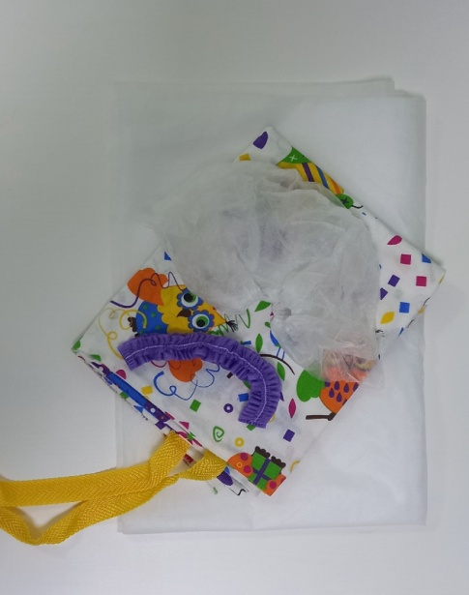
Параметры качества:
прокаливание соли;
соблюдение температурного режима и
влажности;
обязательное проветривание помещения
СП после сеансов;
влажная/сухая уборка после сеансов;
сменные принадлежности на сеанс:
одноразовые бахилы, шапочки, накидки;
у нас нет ТВ, запрет на телефоны и посторонние вещи в СП;
сухое распыление соляного аэрозоля;
не открываем дверь во время сеанса;
соблюдаем правило 30 минут (не кушать, не пить после сеанса).

Slide 10
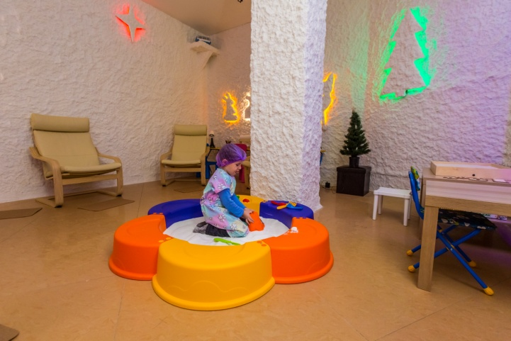
Для детей создана зона созидания:
* столы с раскрасками и бумагой
для рисования;
* световой планшет с солью;
* песочница (сольница) с солью;
* электронные викторины;
* книжки для чтения;
* игрушки: машинки, животные, динозавры;
* пирамидки;
* настольные игры: эрудит, игры с заданиями, шашки;
* игры/игрушки на развитие логики.

Slide 11
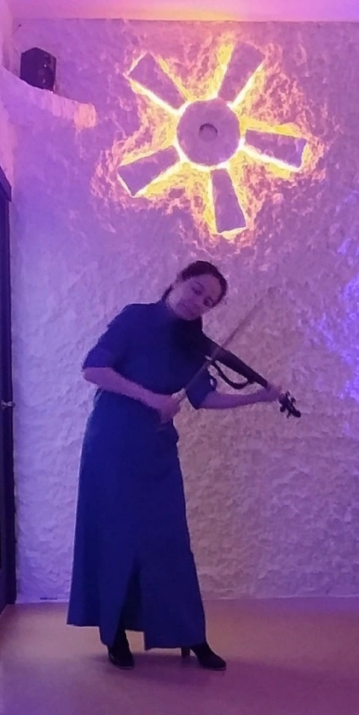
На базе Соляной пещеры проходят мероприятия:
* йога-нидра;
* кукольный театр;
* концерт живой музыки (скрипка, саксофон);
* встречи с психологом
* Поющие Тибетские чащи.

Slide 12
Пути решения
* Информирование населения о воздействии Соляной пещеры на организм;
* Информировании населения о ЗОЖ;
* Проведение стимулирующих конкурсов;
* Проведение мастер-классов;
* Сеансы с представлениями Кукольного театра;
* Организация концертов;
* Организация встреч с врачами;
* Взаимодействие с государственными учреждениями (Центр общественного здоровья АО);
Взаимодействие с НКО (Красный крест); *Социальные абонементы;
* Продажа сопутствующих товаров (соляные растворы для гигиены полости носа и рта, кислородные коктейли).

Slide 13
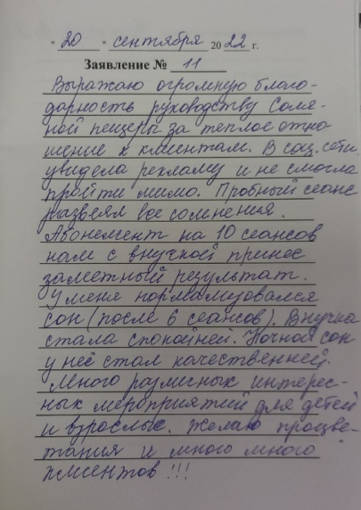
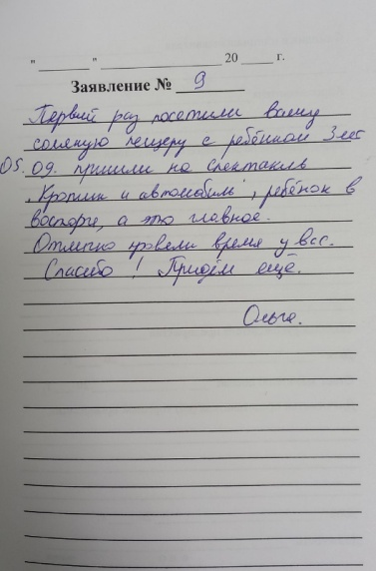
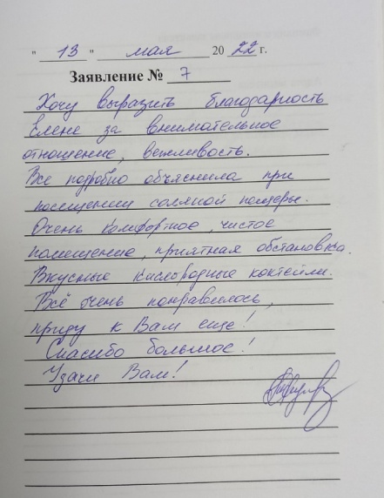
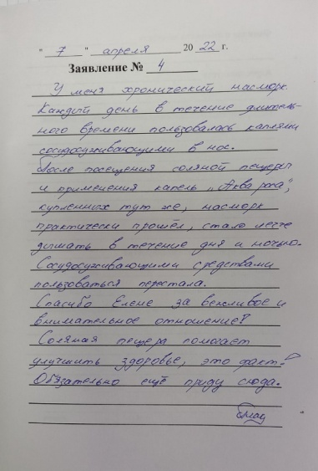
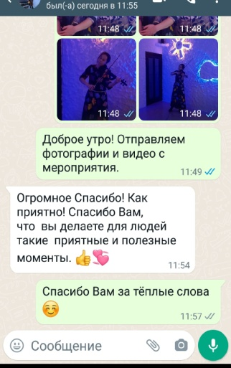
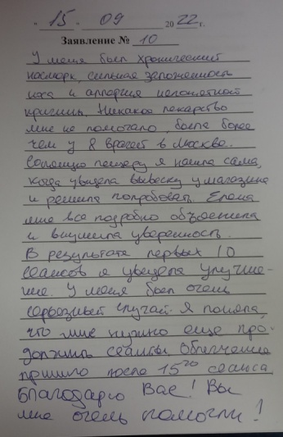
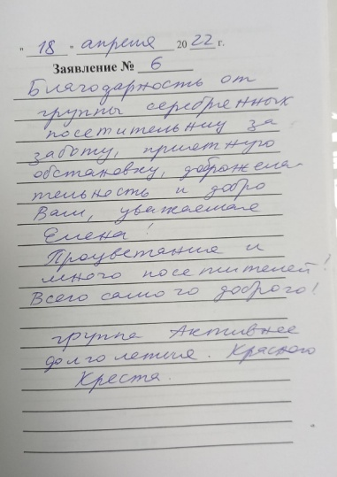
ОТЗЫВЫ

